Slide 1
GRADE:5 (पोंगल )
पोंगल एक ऐसा त्यौहार है जो हर प्रांत में मनाया जाता हैl और हर प्रांत में इसके अलग अलग नाम से जाना जाता है ।तमिलनाडु में इसे पोंगल कहते हैं ।

Slide 2
पोंगल का त्यौहार चार दिन मनाए जाते हैं।पहले दिन बोगी मनाया जाता है ।इस दिन पुराने चीजों को जलाकर घर के ऊपर कुछ औषधि वाले पौधे रखते हैं।

Slide 3
दूसरे दिन सूर्य भगवान की पूजा करते हैं और उस दिन सूर्य पोंगल मनाया जाता है।

Slide 4
तीसरे दिन माट्टु पोंगल कहलाता है। उस दिन घर के पालतू जानवरों को मुख्य रूप से गाय -बैलों को साफ-सुथरा करके उनकी पूजा की जाती है ।

Slide 5
चौथे दिन जल्ली कट्टी के नाम से जाना जाता है।उस दिन बड़े-बड़े बैलों को पकड़ने के लिए एक खेल खेला जाता है ,जिसे जल्ली कट्टी कहते हैं ।

Slide 6
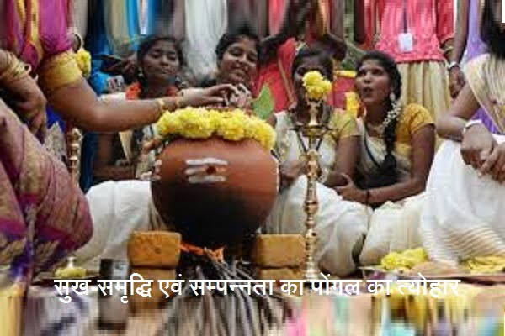
इस तरह से पोंगल का त्योहार किसानों के लिए खुशियों भरा होता है।

